Slide 1
Depth1 |  | Depth2 |  | Depth3
회사소개 |  | 한솔제지
 |  | 연혁
 |  | 이념과 비전
 |  | CEO인삿말
제품소개 |  | 제품 |  | 인스퍼
 |  |  |  | 특수지
 |  |  |  | 감열지
 |  |  |  | 산업용지
 |  |  |  | 인쇄용지
 |  |  |  | 신소재
 |  | 제조공정
지속가능경영 |  | 그린경영
 |  | 사회책임경영
 |  | 신고게시판
인재채용 |  | 인재상
 |  | 인사제도
 |  | 채용공고
소식 |  | 전자공고
 |  | 공지사항
 |  | 홍보 |  | 페이스북
 |  |  |  | 인스타그램

Slide 2



Slide 3
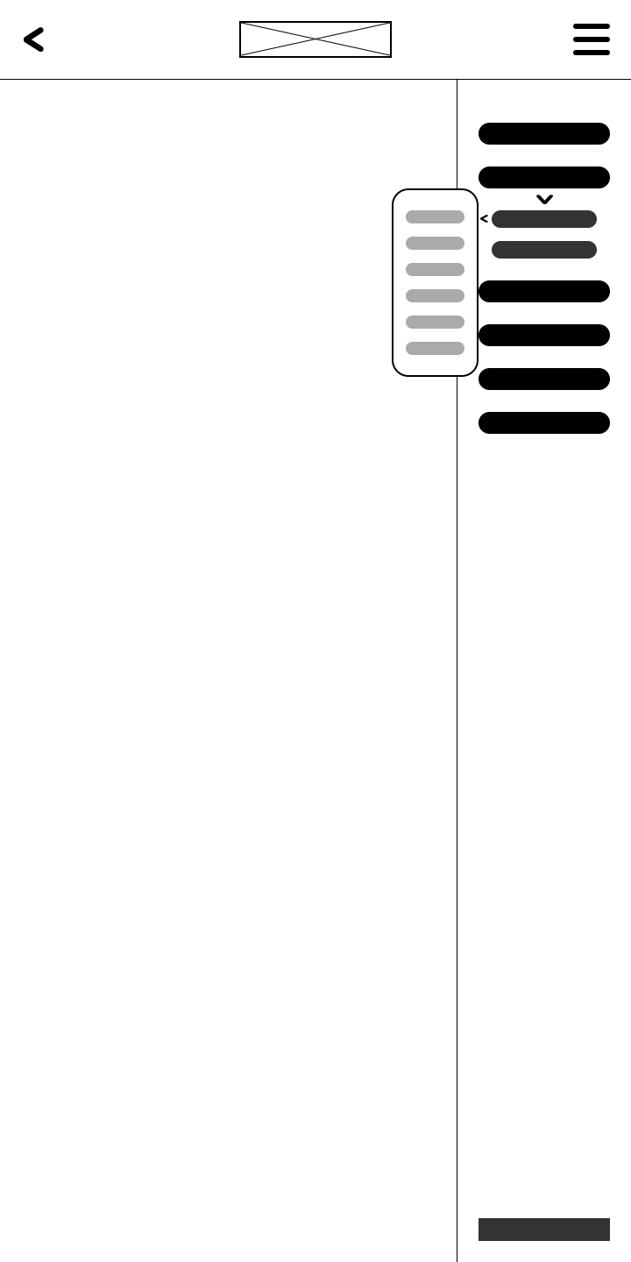
① Depth1
② Depth2
③ Depth3
①
③
②
※ 사이드 바와 헤더는 오픈 시 fixed
④ 로그인/회원가입
④

Slide 4
로그인
NO
회원여부
YES
회원가입
NO
YES
ID/PW 입력
회원정보 입력
및 가입
비회원으로 접속
홈페이지이동

